Slide 1
Swift 기본 문법
발표자 : 박규태

Slide 2
Swift란?
애플의 IOS와 macOS를 위한 프로그래밍 언어
기존의 애플 운용체제용 언어인 오브젝트-C와 함께 공존할 목적으로 만들어짐

Slide 3
Swift 특징
안전성
안전한프로그래밍을 지향함
엄격한 문법으로 개발자 실수를 방지
옵션널, guard, 오류처리, 타입통제 등
신속성
실행속도 최적화 및 컴파일러 개량으로 더 빠른 컴파일러 구성
표현성
사용하기 편하고 보기좋은 문법
세련된 문법구현

Slide 4
1. 로그 출력
print
간단한 문자열, 데이터 등을 출력 할 때 사용
Dump
인스턴스의 자세한 설명을 출력 할 때 사용
ex) class Person {
Var age : Int = 0
}
Var john = Person()
John.age = 32
Dump(john)
>age 32

Slide 5
2. 문자열 보간법
정의 : 변수 또는 상수 등의 값을 문자열 내에 나타내는 방법
사용법 : 문자열 중간에 \(변수이름)을 넣어서 사용
Ex) let name : String = “바쿠테”
print(“My favorite Singapora food is \(name)”)
> My favorite Singapora food is 바쿠테

Slide 6
3. 상수와 변수
Swift 안정성 중요시, 따라서 변하는정보 / 고정된 정보 확실시
변수 : 변할 수 있는 값을 의미, var라는 키워드 사용
상수 : 고정된 값을 의미, let이라는 키워드 사용
타입 추론 가능 but 타입 선언해서 사용하는 것이 안전
상수라면 let
(키워드) (이름) : (타입) = (값)
변수라면 var

Slide 7
4. 데이터 타입
Bool : Boolean의 약자로 true/ false를 담는다
!!! 다른 언어와는 다르게, Bool 타입 변수에 0과 1을 대입 할 수 없다
Int : 정수 타입의 데이터 담는다 (64bit)
Uint : 양의 정수타입의 데이터를 담는다 (64bit)
Float : 실수 데이터 (32bit)
Double : 실수 데이터 (64bit)
Character : 문자를 담을 수 있는 타입, 문자열 불가
String : 문자열을 담을 수 있는 타입 단 character형과 결합 불가

Slide 8
5. Any, AnyObject, nil
Swift에서 특이하게 가지고 있는 타입
Any : 다양한 데이터 타입의 값 대입가능
주의 : Any데이터형을 다른 변수에 대입 시 형변환 필수
AnyObject : 모든 클래스의 인스턴스 대입 가능
주의 : 일반 데이터 형 대입시 에러발생
Nil : 없음을 의미

Slide 9
6. 컬렉션타입(Array, Dictionary, Set)
Swift에서는 데이터의 집합(컬렉션)을 3가지 형태로 제공
(Array, Dictionary, Set)
Array : 순서가 있는 리스트 컬렉션, 인덱스를 통해 값에 접근 가능
Dictionary : Key와 Value 쌍으로 이루어진 데이터 컬렉션
Array와 가장 큰 차이점은 순서가 보장되지 않는다. Ex)전화번호부
Key값을 통해 접근 ex)딕셔너리 이름[키값]
Set : 순서가 존재하지 않고, 멤버가 유일한 것을 보장

Slide 10
7. 조건문
If 문
If만 단독적으로 사용가능하고 else if, else와 조합해서도 사용가능
Switch 문
다른언어에 비해 Swift에서 switch문은 강력한 힘을 발휘
모든 기본 타입 지원
쉼표를 사용하여 하나의 case에 여러패턴 명시 가능
하나의 케이스가 끝나면 자동으로 break되지만 Fallthrough키워드를 사용하여 break를 무시
주의사항
각각의 case 내부에는 실행그능한 코드가 반드시 위치
Default구문 반드시 작성

Slide 11
8. 반복문
For-in
다른 언어와 유사
Var list = [1,2,3,]
For number in list {
Print(number)
}
> 1 2 3
Dictionary를 for 문에 넣으면 키벨류형태를 가진 item들이 반환
While
다른언어와 유사 조건만족한다면 계속 반복
Repeat-while
다른언어의 do-while과 동일
While문에서는 조건을 먼저 검사하고 실행, repeat-while문은 우선한번 실행 후 조건 체크

Slide 12
9. 열거형(enum)
특정 상황에 대한 목록들을 case별로 나열한 것
규칙
enum은 타입이므로 열거형 이름은 upper사용
각 case의 이름은 lower를 사용
각 case는 한줄에 개별, 여러개 정의 가능
Ex) enum Weekday{
case mon
Case tue
Case wed
Case thu, fri, sat, sun
}
// weekday라는 열거형으로 day 변수선언
Var day : Weekday = Weekday.mon
// 2가지 방법으로 값 표현
day = Weekday.mon
day = .mon
열거형 사용법
Ex)
Enum CompassPoint : String {
Case north, south, east, west
}
Var directionToHead : CompassPoint
directionToHead = .south
Switch directionToHead {
Case .north :
Print(“북북”)
Case .south :
Print(“남남”)
Case .east :
Print(“동동”)
Case west :
Print(“서서”)
}
Enum은 한가지 특징을 가지는 것을 여러개의 케이스로 나누는 특징을 가지고 있습니다.
따라서 switch 문과 enum문을 합치면 케이스별 분기처리 가능

Slide 13
10. 옵셔널(optional)
Optional 를 직역하면 선택적인
코딩을 하면서 어떠한 변수에 값이 있을 수도, 없을 수도 있는 경우를 swift에서 표현하기 위해 optional이라는 개념 도입
Ex) var number : Int / var optionalNumber : Int?
number = 100 / optionalNumber = 100
언래핑

Slide 14
10_1. 옵셔널
100 이라는 것을 swift에 알려주기 위해 언래핑이라는 과정 필요
언래핑
강제 언래핑 ( ! 사용)
Nil이 들어있으면 에러 > 옵셔널 바인딩 사용
옵셔널 바인딩
if – let 구문을 활용해 옵셔널 변수 nil체크

Slide 15
11. 구조체
구조체란?
여러 변수를 담을 수 있는 컨테이너
인스턴스 : 클래스, 구조체, 열거형에서 생성된 객체
가변 인스턴스 = var
불변 인스턴스 = let
프로퍼티 : 클래스, 구조체,열거형과 연관되어 있는 정보/값 등을 의미(구조체 내부에 있는 값)
가변 프로퍼티 = var
불변 프로퍼티 = let
타입 프로퍼티 = static이라는 키워드를 앞에 사용해서 타입 자체에서 사용할 수 있는 프로퍼티

Slide 16
12. 클래스
여러 변수를 담을 수 있는 컨테이너 개념
프로퍼티 : 클래스 내부에 있는 값 (가변, 불변, 타입_static)
메소드(함수) : 클래스 내부에 있는 함수(인스턴스, 타입, class)
타입메서드:재정의 불가 / class메서드:재정의 가능
인스턴스 : 클래스, 구조체, 열거형에서 생성된 객체

Slide 17
13. 구조체 / 클래스
공통점
프로퍼티와 메서드를 사용해서 구조화된 데이터와 기능을 가짐
새로운 사용자 지정 타입을 만들어준다
확장이 가능하다
프로퍼티값에 접근할 때 점을 사용한다.
차이점
구조체 | 클래스
값 타입 | 참조타입
상속 불가능 | 상속가능
데이터를 전달할 때 값을 복사하여 전달 | 데이터를 전달할 때 메모리 위치를 전달
스택메모리 영역에 할당 | 힙 메모리 영역에 할당
공유 불가 | 공유 가능

Slide 18
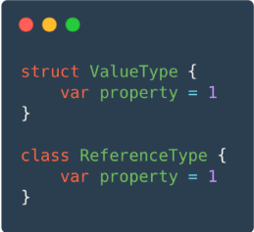
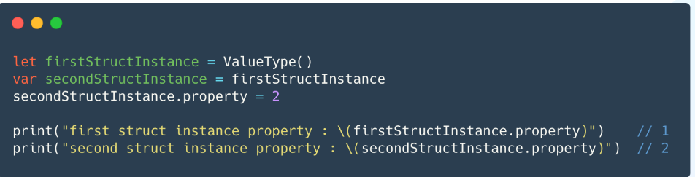
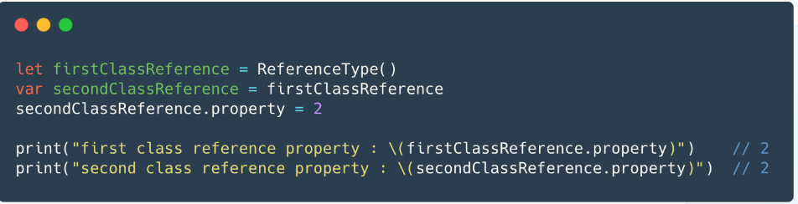

Slide 19
14. 클로저
코드블럭
{ (매개변수 목록) -> 반환타입 in
실행 코드
}
Var sum: (Int, Int) -> Int = { (a: Int, b: Int) -> Int in
return a + b
}
let sumResult: Int = sum(1,2)
Int형 2개를 받아서 Int하나 반환(클로저식 타입표현)
Int형 변수 2개를 받고, Int형을 반환하는 클로저

Slide 20
15. 상속
한 클래스가 가지고 있는 프로퍼티와 메소드를 다른 클래스에게 그대로 승계해주는 것
특징
클래스, 프로토콜에서만 가능하고 열거체/구조체에서는 상속이 불가능
단일 상속만 가능
상속 받은 클래스도, 새로운 자식 클래스에게 상속이 가능

Slide 21
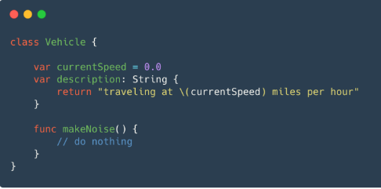
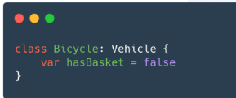
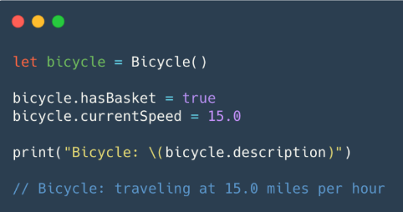
15. 상속
방법
Class 새로운 클래스 이름 : 상속하는 부모 클래스 이름 { }

Slide 22
15. 상속_override
부모(상위)클래스에서 자식(하위)클래스로 물려준 인스턴스나 메소드를 본인 클래스에 맞게 재정의 하는 것
방법 – override func 메소드명() { }

Slide 23
15. 상속_super
부모 클래스 메서드의 내용을 그대로 가져오고 싶다면
Super 라는 카워드를 사용해서 super.(메서드이름)을 호출하면
부모 클래스의 메서드를 가져 올 수 있다

Slide 24
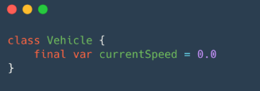
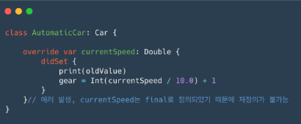
15. 상속_final
상속 해줄 예정인 부모 클래스가 있는데 자식 쪽에서 재정의를 막으려면 final이라는 키워드를 통해 재정의 불가능을 지정 할 수 있다.

Slide 25
감사합니다.

